Slide 1
地方
导游基础知识
专题二 东北地区——关东冰雪 山水环绕
学习情景二 白山松水—吉林省

Slide 2
授课内容
壹
知识储备1—“习”美知天下
贰
知识储备2—“赏”美增见识
叁
知识储备3—“述”美展自信
肆
素养导读—“品”美入我心
伍
佳文导读—“析”美做实践

Slide 3
情景导入
小吴是旅游专业的一名刚刚毕业的学生，在旅行社实习期间为了能够更好的成长为一名优秀导游，除了景点导游词外还需要不断的储备更多吉林省相关知识知识，这样才能让旅游者对旅游目的地有一个更加全面的了解，于是小吴在练习导游词的同时还开始整理吉林省的基本知识，你可以帮助小吴做好讲解服务的准备工作吗？

Slide 4
壹
习 美 知 天 下

Slide 5
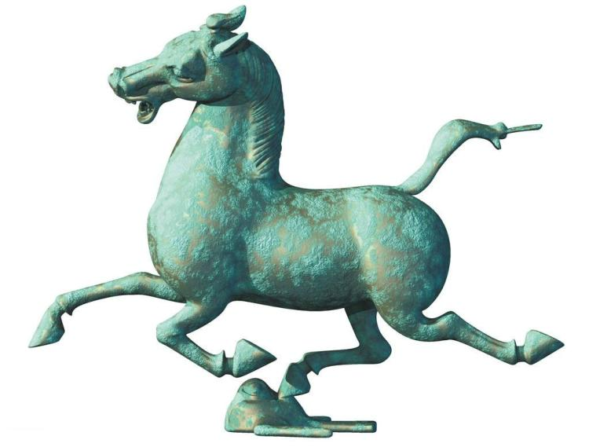
专题二
学习情景二 白山松水—吉林省
（一） 地理与气候
1、地理位置
一、吉林省基本情况
2、气候特点
（二） 区划与交通
1、人口区划
2、交通情况

Slide 6
专题二
（一） 地理与气候
学习情景二 白山松水—吉林省
1、地理位置
吉林省位于中国东北地区中部，东与俄罗斯接壤，东南以图们江、鸭绿江为界，与朝鲜相望，边境线长达1400多千米。省会长春市位于东北亚十字交通线的交汇点上。
吉林省地貌形态差异明显。地势由东南向西北倾斜,呈现明显的东南高、西北低的特征。吉林省河流众多，分属松花江、图们江、鸭绿江、辽河和绥芬河五大水系。

Slide 7
专题二
（一） 地理与气候
学习情景二 白山松水—吉林省
2、气候特点
吉林省处于北半球的中纬地带,欧亚大陆的东部,相当于我国温带的最北部,接近亚寒带。东部距黄海、日本海较近,气候湿润多雨;西部远离海洋而接近干燥的蒙古高原,气候干燥,全省形成了显著的温带大陆性季风气候特点,四季分明,雨热同季。

Slide 8
专题二
（二） 区划与交通
学习情景二 白山松水—吉林省
1、人口区划
吉林省辖1个副省级城市(长春市)、7个地市级城市(吉林市、四平市、白山市、通化市、辽源市、白城市和松原市)、1个少数民族自治州(延边朝鲜族自治州)和长白山保护开发区管理委员会。2022年末，吉林省常住人口为2347.69万人。

Slide 9
专题二
专题四
（二） 区划与交通
学习情景二 白山松水—吉林省
2、交通情况
吉林省位于东北地区中部，是重要的南北通道。吉林省的航空、铁路、公路和内河航运等交通比较发达，基本形成了以铁路为主、公路为辅，内河航运、航空运输和管道运输居次要地位的一个比较完善的交通运输体系。

Slide 10
专题二
学习情景二 白山松水—吉林省
二、吉林省历史沿革
早在远古时期，就有人类在吉林省这块土地上繁衍生息。距今约5万—1万年前出现的“榆树人”“安图人”“青山头人”，是吉林省古人类文明形成的重要标志。
1954年9月27日，长春直辖市改为省辖，省会迁往长春。吉林成为全国唯一的省与本省中一个市重名的省份。

Slide 11
贰
赏 美 增 见 识

Slide 12
专题二
学习情景二 白山松水—吉林省
一、吉林省民族民俗
吉林省主要少数民族为朝鲜族、满族、蒙古族，分别有着各自不同的民俗风情。满族、蒙古族、回族和锡伯族为世居民族，朝鲜族19世纪中叶开始从朝鲜大批迁入中国定居。
吉林乡间民俗风情被概括为“窗户纸糊在外、土坯房子篱笆寨、黄土打墙墙不倒、烟囱安在山墙边、索勒杆子戳门外”。

Slide 13
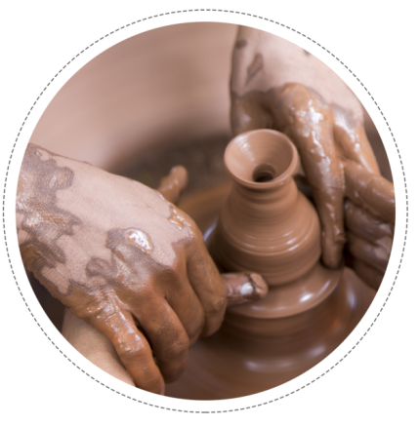
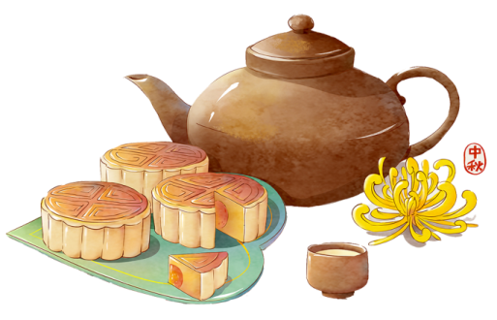
专题二
学习情景二 白山松水—吉林省
二、吉林省风俗特产
吉林盛产野生中药材，多达70余种，有党参、黄檗、贝母等。白山市是东北三宝(人参、貂皮、鹿茸)的主要产地之一，市内有亚洲的长白山山货市场。吉林长白山人参产业集群入选吉林《2020年优势特色产业集群建设名单》。
吉菜是以民族菜、民俗菜、宫廷菜和山珍菜4个系列为框架，以吉菜名宴、名菜、名点、各小吃为主体，以天然、绿色、营养、健康、安全为时尚特色的新菜系，讲究刀工、勺工。著名的宴席有长白山珍宴。吉林名菜有清蒸白鱼、人参鸡、烧鹿尾、满族八大碗等，小吃有李连贵熏肉大饼、黏豆包、蘸酱菜和朝族泡菜、冷面、打糕等。

Slide 14
叁
述 美 展 自 信

Slide 15
专题二
学习情景二 白山松水—吉林省
（一） 满族文化
一、吉林省文化艺术
（二） 文学曲艺

Slide 16
专题二
学习情景二 白山松水—吉林省
一、吉林省文化艺术
（一） 满族文化
吉林省是满族民俗文化重要的发样地，有着悠久的历史，也有大量的文化遗址，可谓资源积淀丰厚。吉林省有多达180处满族重要遗存,其中有22处为全国重点文保单位，其中，伊通满族自治县与叶赫满族镇、萨满之乡等较有特色。

Slide 17
专题二
学习情景二 白山松水—吉林省
一、吉林省文化艺术
（二） 戏曲艺术
吉林民间文学有着悠久的历史，并且流传广泛，既有浓郁的关东风情，又蕴含着各民族历史文化传统。吉林省戏曲艺术地方色彩浓郁，文化积淀深厚。主要表演艺术有二人转、东北秧歌、吉剧、新城戏和黄龙戏等。

Slide 18
专题二
学习情景二 白山松水—吉林省
（一） 长白山（5A）
（二） 高句丽王城、王陵及贵族墓葬（世文遗、5A）
二、吉林省旅游资源
（三） 伪满皇宫博物院（5A）
（四） 净月潭景区（5A）

Slide 19
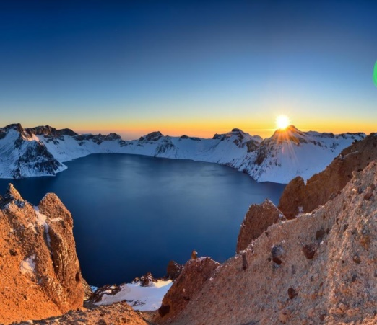
专题二
学习情景二 白山松水—吉林省
二、吉林省旅游资源
（一） 长白山
01
02
03
长白山位于吉林省东南的中朝边境，是著名的湖泊、瀑布、林海、温泉风景区。长白山是世界闻名的巨型复合式盾状火山体。
长白山主峰白云峰海拔2691米，是我国东北最高峰，号称“东北第一峰”。
长白山山顶有火山口湖——天池，是中国和朝鲜的界湖，湖的北部在吉林省境内。它比新疆的天山天池还要高出 200 多米，是中国最高、最深的火山口湖。

Slide 20
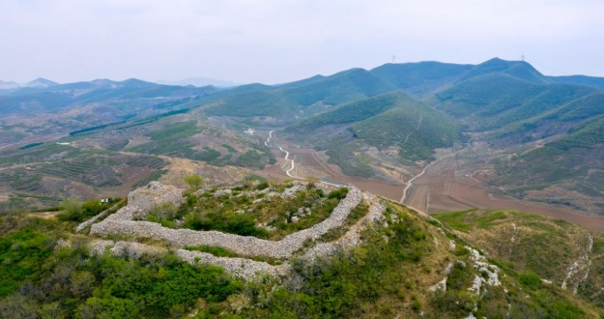
专题二
学习情景二 白山松水—吉林省
二、吉林省旅游资源
（二） 高句丽王城、王陵及贵族墓葬
01
02
03
桓仁与集安是高句丽政权早中期的政治、文化、经济中心所在，累计共 463 年，是高句丽文化遗产分布最集中的地区。
高句丽王城、王陵及贵族墓葬主要包括五女山城(辽宁）、国内城、丸都山城、12座王陵、26座贵族墓葬、好太王碑和将军坟一号陪冢。
高句丽王城、王陵及贵族墓葬位于吉林省集安市和辽宁省桓仁县。集安的将军坟有“东方金字塔”之称。

Slide 21
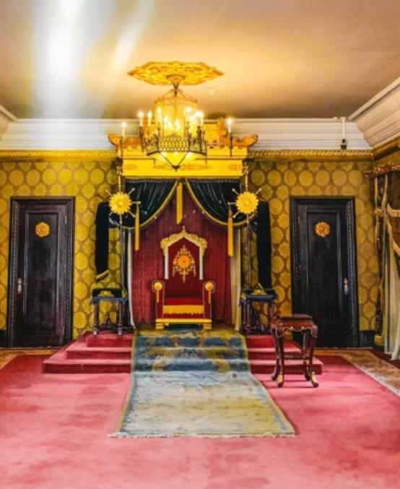
专题二
学习情景二 白山松水—吉林省
二、吉林省旅游资源
（三） 伪满皇宫博物院
01
02
03
伪满皇宫可分为进行政治活动的外廷和日常生活的内廷两部分，现分别辟为伪满皇宫陈列馆和伪满帝宫陈列馆。
伪满皇宫博物院位于长春市光复路北5号，是中国现存的三大宫廷遗址之一。
伪满皇宫是中国清朝末代皇帝爱新觉罗·溥仪充当伪满洲国皇帝时居住的宫殿，是日本帝国主义武力侵占中国东北、推行法西斯殖民统治的历史见证

Slide 22
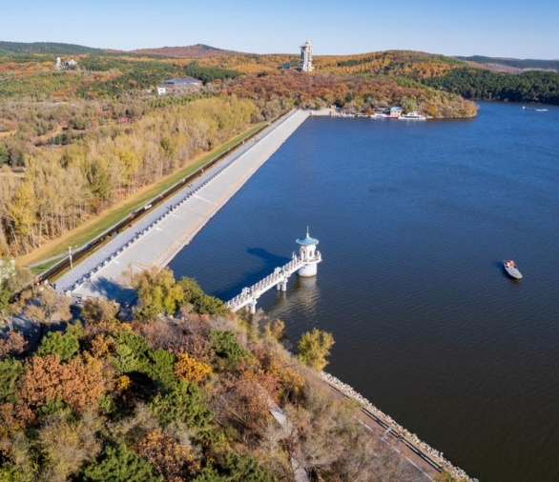
专题二
学习情景二 白山松水—吉林省
二、吉林省旅游资源
（四） 净月潭景区
01
02
03
净月潭景区位于长春市东南部长春净月经济开发区，景区面积为96.38平方公里，其中水域面积为5.3平方公里，森林覆盖率达到96%以上。
净月潭因形似弯月状而得名，与台湾日月潭互为姊妹潭，是“吉林八景”之一，被誉为“净月神秀”。
净月潭是在1934年人工修建的第一座为长春市城区供水的水源地，在沦陷时期称“水源地”或“贮水池”。

Slide 23
肆
品 美 入 我 心

Slide 24
专题二
学习情景二 白山松水—吉林省
杨靖宇是我国在东北抗日过程中不可忘却的一位人物。杨靖宇是中国共产党东北抗日联军的一位优秀的高级军事指挥将领。于1926年加入中国共产主义青年团，1927年6月加入中国共产党。杨靖宇将军在担任东北抗日联军第一路军总司令兼政治委员时期，曾经率领他的部队长期转战于长白山麓、松花江、鸭绿江畔，活动足迹遍及东北30个县左右。整个路线东起长白山，西抵辽河平原，南达黄海岸，在这样一个广大的地区，开展属于杨靖宇独特风格的游击战

Slide 25
伍
析 美 做 实 践

Slide 26
专题二
学习情景二 白山松水—吉林省
实训要求
小吴通过系统学习，已经储备了相关知识，掌握了吉林省的代表性文旅资源，即将接待一个从北京来吉林省长白山天池的夕阳红旅游团，请帮小吴准备一篇长白山天池导游词并进行模拟讲解。
实训步骤

Slide 27
谢谢观赏！

